Slide 1
Tartu LV kohtumine
Kodutütred (KT) ja Noored Kotkad (NK)
Kristel Altsaar, Paula Tomson, Martin Erstu, Mairo Orav
Tartu malev
28.02.2024 Tartu

Slide 2



Oleme Eestimaa noorte esmane võimalus panustada
riigikaitsesse!
Vabatahtlikkust väärtustades pakume noortele parimaid eneseteostusvõimalusi isamaalise hariduse kaudu
Notes:
ei tutvusta pikalt organisatsioone, enamus KOV juhid teavad kellega tegu

Slide 3
Kaitsetahte uuring 2023
Juhul kui Eestit ründab mõni riik, siis ...
81% noorte arvates tuleks osutada pigem või kindlasti relvastatud vastupanu.
Noortel on oluliselt enam usku Eesti iseseisvasse kaitsevõimesse kui
elanikkonnal üldiselt (70% vs 56%).
Noored hindavad oma teadlikkust sellest, kuidas võimaliku välisriigi kallaletungi
korral käituda küllaltki madalaks – vaid 44% peab end täiesti piisavalt või pigem
piisavalt informeerituks, mida taolises olukorras oleks võimalik riigi kaitsmiseks
teha.
KL noored hindavad oma teadlikkust oluliselt kõrgemalt – 61% hindab oma
teadmisi selles vallas pigem või täiesti piisavaks.
Notes:
kohe asja juurde

Slide 4
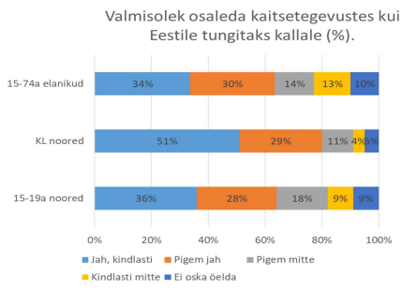
Kaitsetahte uuring 2023
Oma võimete ja oskuste kohaselt oleks
kaitsetegevuses valmis osalema Eesti
elanikest 64%. Noorte kaitsetahe üldiselt
tervikuna märkimisväärselt ei erine.
Kaitseliidu noorte valmisolek on aga
oluliselt suurem (80%), neist 29% on
pigem ja 51% täiesti valmis osalema
kaitsetegevustes.
*uuring leitav KT ja NK kodulehtedel

Slide 5
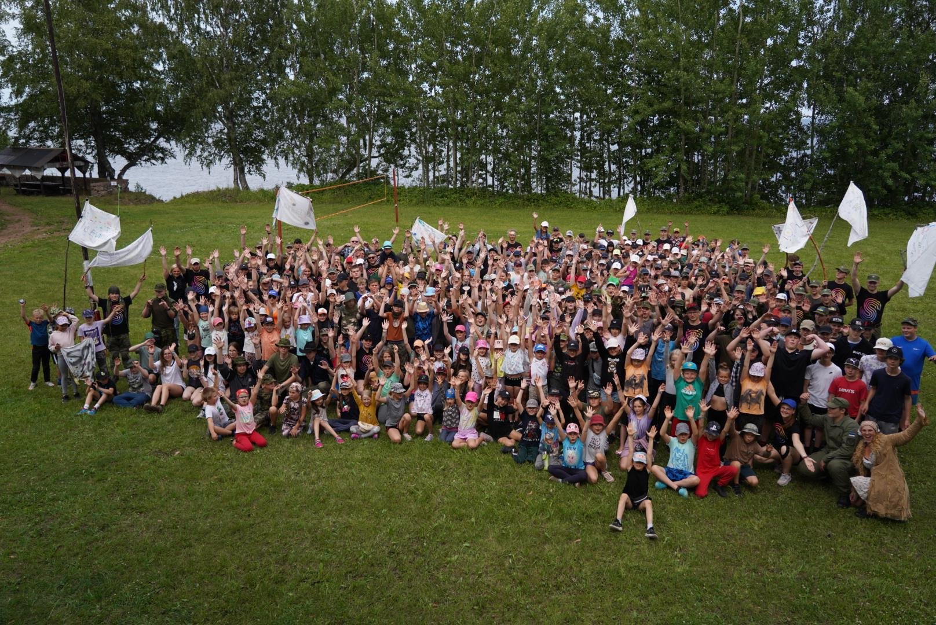
KT ja NK liikmeskond
Üle Eesti | Tartumaa
u 8000 noorliiget + 725 noortejuhti | u 650 noorliiget + 106 noortejuhti
valdavalt 2 instruktorit maleva kohta (15 malevat) | 2 instruktorit
u 40000 osaluskorda liikmeskonnas | u 7000 osaluskorda liikmeskonnas
u 3400 osaluskorda kaasatud mitteliikmetes | u 320 osaluskorda kaasatud mitteliikmetes
u 3800 sündmust aastas | u 200 sündmust aastas
Notes:
eesmärk tutvustada mastaapi

Slide 6
Noorteinstruktori ülesanded
ringkonna/maleva personalitöö
rühma (u 40) ja malevaüleste väljaõpete tagamine (VÕP arv u 200 aastas)
  varustus
  dokumentatsioon
  suhtlus osapooltega (lapsevanemad, teenusepakkujad, noortejuhid, noorliikmed jne)
  load/kooskõlastused
  ..
vabatahtlike tegevuse toetamine, vajadusel koordineerimine
aruandlus, ..
Notes:
eesmärk näitlikustada töö mahtu, mitmekesisust

Slide 7
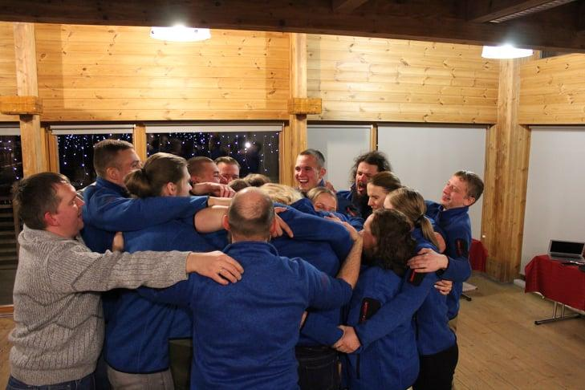
Noortejuhid
vabatahtlikud täiskasvanud
väljaõpe tagatud keskselt
tagavad noorliikmete väljaõppe
noortejuhtide arv 106
noortejuhtide aktiivsus
  vabariiklikult aasta parimaid noortejuhte on valitud aastast 2019
    Aasta NK noortejuht 2019 Sander Kukk
    Aasta KT noortejuht 2023 Kaisa Meus
Notes:
eesmärk näidata, kes on need täiskasvanud kellega tegelema peab lisaks noortele

Slide 8
KOV-ide võimalik toetus
Tartumaa kohalikud omavalitsused | Kaitseliit
Palga fond + tööjõu kulud 1800 eurot/kuu -> 29 000 eurot aastas | muude kulude kandmine (sõidu kompensatsioon jms)
4 aasta vaade | füüsiline töökoht maleva ruumides
 | töövahendid
 | väljaõppe tagamine
*Jõgevamaa KOV-idel sarnane lahendus loodud
KOV-ide toel soovime saavutada:
piirkonna noortejuhtide töö kvaliteedi ja mahu suurendamine
stabiilne rühmade töö -> jätkusuutlik hakkamasaamise kompetentsi tõstmine kodumaa noorte hulgas
suurendatud on võimalus osaleda kodukoha lähedal KT või NK rühma tegevuses

Slide 9
Meie võimalused
Kvaliteetne ja süsteemne noortetöö
Riigikaitse temaatika lõimimine noortetöösse
Kogukonna sidusus ja toimetuleku suurendamine
Täiendkoolitused vastavalt isiku soovile
Kodaniku valmisolek iseseisvaks hakkamasaamiseks
Teie võimalused
Toetus riigikaitselisele haridusele
Noortejuhi töö tunnustamine
Noortejuhtide kaasamine huvihariduse temaatika aruteludele
Võimalus rikastada formaalharidust
Piirkonna noortele koostöös KL-ga uute võimaluste pakkumine

Slide 10
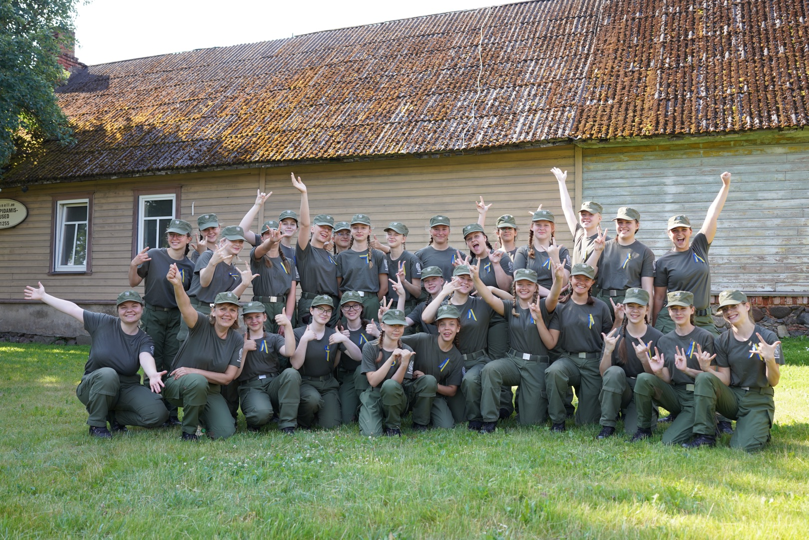
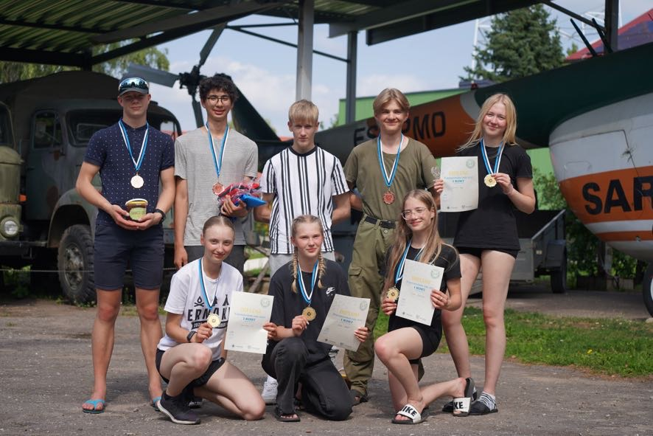
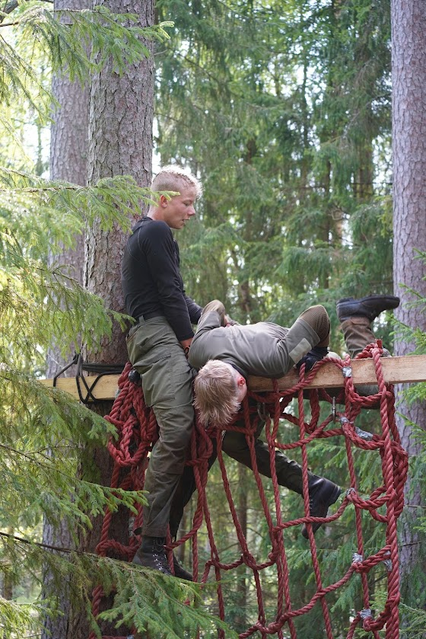
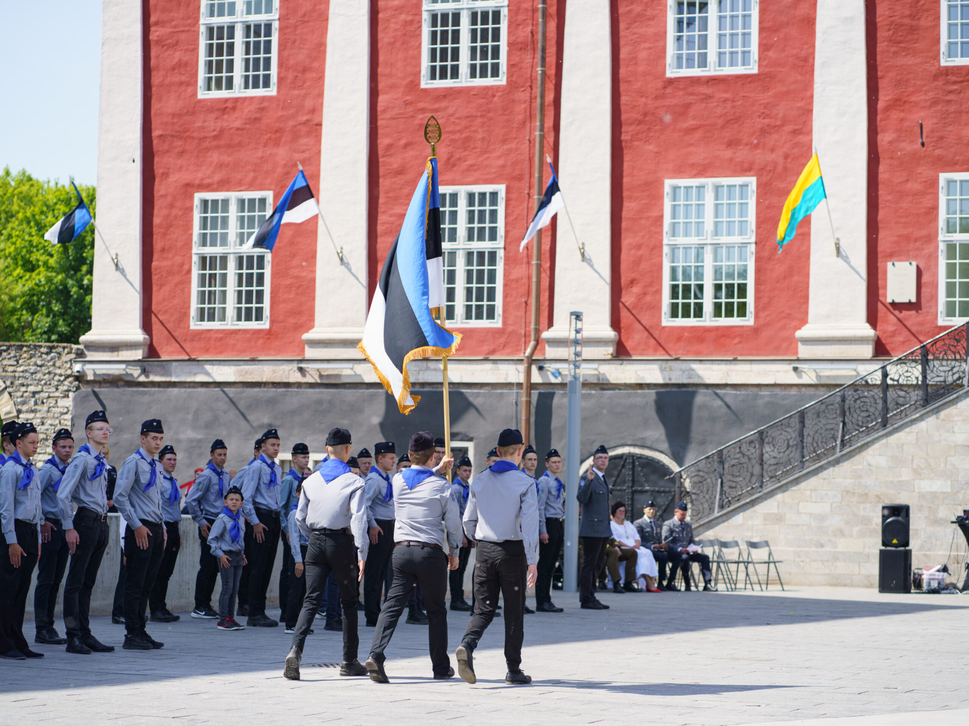
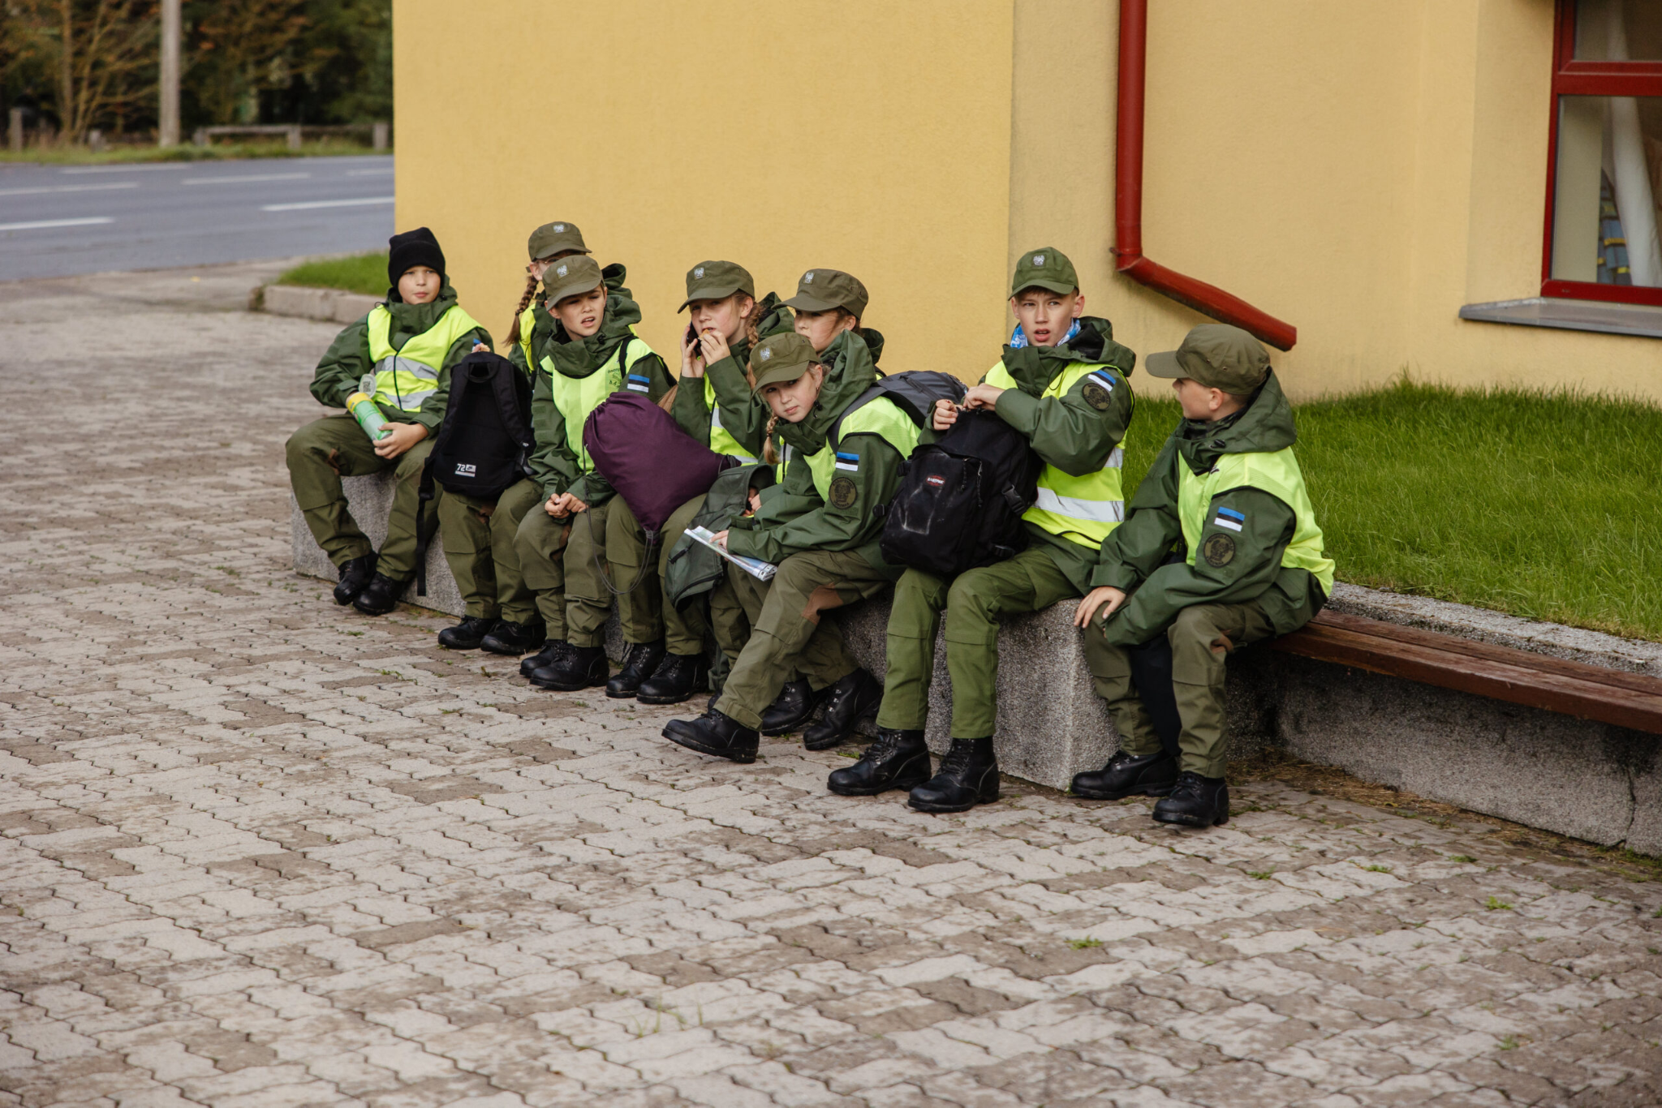

Slide 11
TÄNAME KUULAMAST!

